Slide 1
强化学习2022
第10节
涉及知识点：
模仿学习、行为克隆、逆强化学习、生成对抗模仿学习
模仿学习
张伟楠 – 上海交通大学

Slide 2
课程大纲
强化学习基础部分
强化学习前沿部分
强化学习、探索与利用
MDP和动态规划
值函数估计
无模型控制方法
规划与学习
参数化的值函数和策略
深度强化学习价值方法
深度强化学习策略方法
9. 基于模型的深度强化学习
10. 模仿学习
11. 离线强化学习
12. 参数化动作空间
13. 目标导向的强化学习
14. 多智能体强化学习
15. 强化学习大模型
16. 技术交流与回顾

Slide 3
模仿学习
张伟楠 – 上海交通大学

Slide 4
什么是模仿学习
模仿学习：从专家范例中学习出一个好的策略
仅给出专家轨迹
奖励函数未知
示例
自动驾驶
机器人控制
为什么？（难点）
在某些任务中难以定义奖励函数
人为设置的奖励函数可能会导致不合理的行为

Slide 5
模仿学习与监督学习相比较
需要求解的问题可能要求其解具有重要的结构性特征：
包括约束（例如，机器人的关节限制），动态平滑性和稳定性，或要求能得到连贯的多步计划
需要考虑决策者所做出的决策和其接受的输入分布之间的关系（是在线策略或是离线策略）
收集数据通常需要较高的成本，模仿学习能够体现最小化这一成本的必要性
S. Shalev-Shwartz and S. Ben-David. Understanding Machine Learning: From
Theory to Algorithms. Cambridge University Press, 2014.

Slide 6
模仿学习算法
行为克隆（Behavior Cloning）
在无需奖励函数的情况下，学习从状态/上下文关系到轨迹/动作的直接映射
逆强化学习（Inverse Reinforcement Learning）
找到能够使专家策略比任何其他策略更优的奖励函数
生成对抗模仿学习（Generative Adversarial Imitation Learning）
通过生成对抗网络的方式自动学习一个好的奖励函数

Slide 7
行为克隆
张伟楠 – 上海交通大学

Slide 8
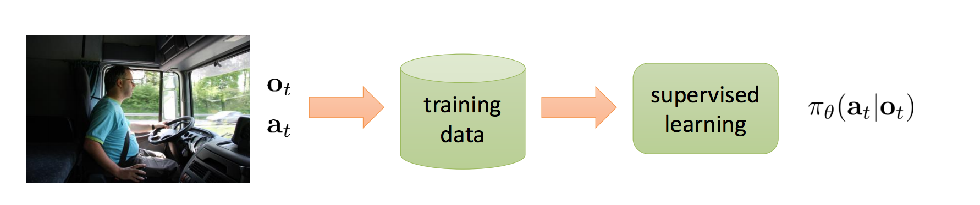
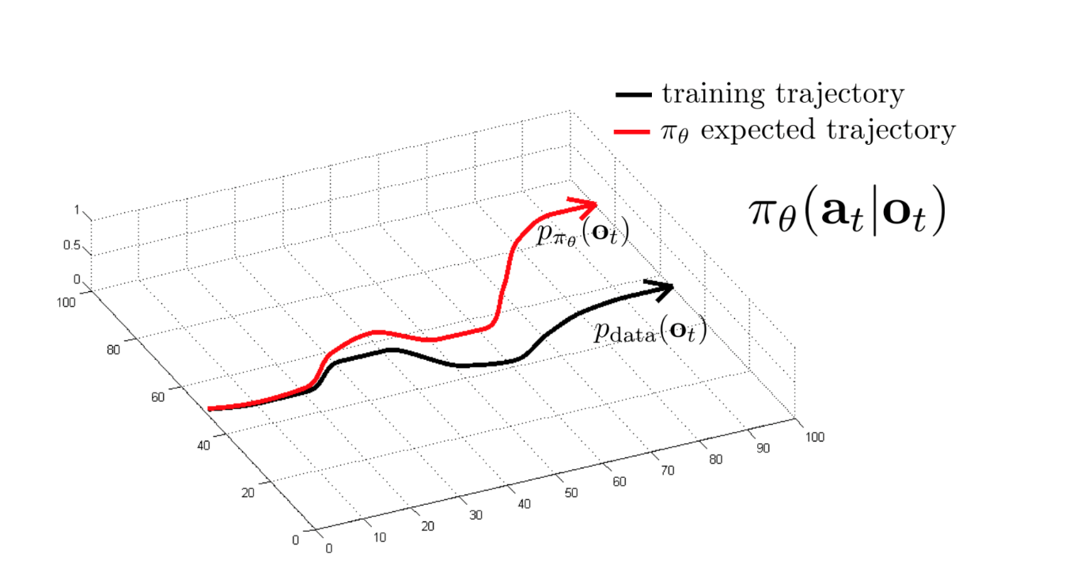
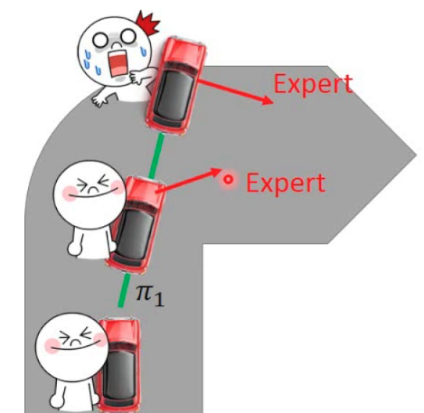
行为克隆
训练数据
监督学习
训练轨迹
分布上的偏移
$π_{θ}$期望轨迹
Notes:
建议添加部分英文翻译-已添加

Slide 9
行为克隆
从一个稳定的轨迹分布中采样
从稳定的控制器学习策略（有噪声）
加入更多的在线策略数据
例如：使用DAgger技术
DAgger：数据融合（Dataset Aggregation）
① 使用人类数据训练$π_{θ}(a_{t},o_{t})$
$$𝒟=\{o_{1},a_{1},…,o_{N},a_{N}\}$$
② 执行策略$π_{θ}(a_{t}|o_{t})$获取数据集$𝒟_{π}=\{o_{1},a_{1},…,o_{N},a_{N}\}$
③ 让人类选择动作$a_{t}$标注数据集$𝒟_{π}$
④ 融合数据集$𝒟←𝒟∪𝒟_{π}$
Notes:
NOTE：Dagger算法步骤用有序符号-已修改

Slide 10
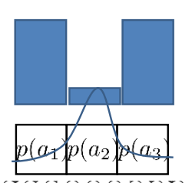
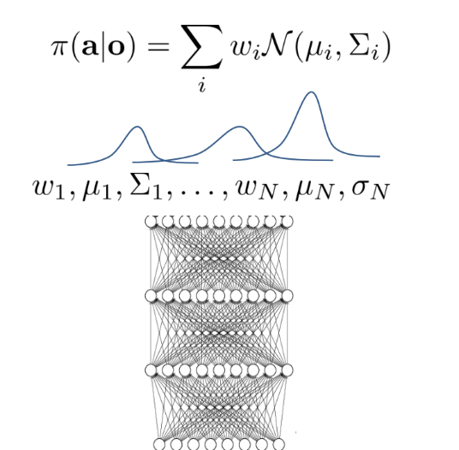
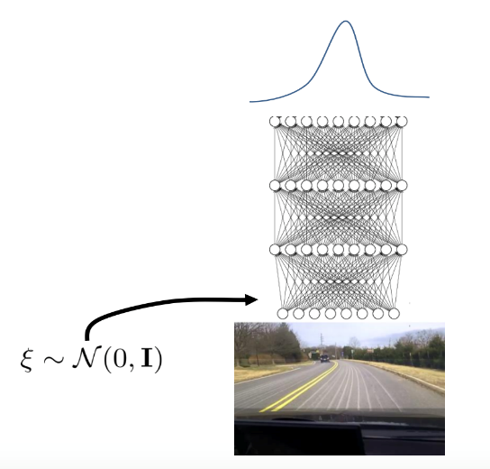
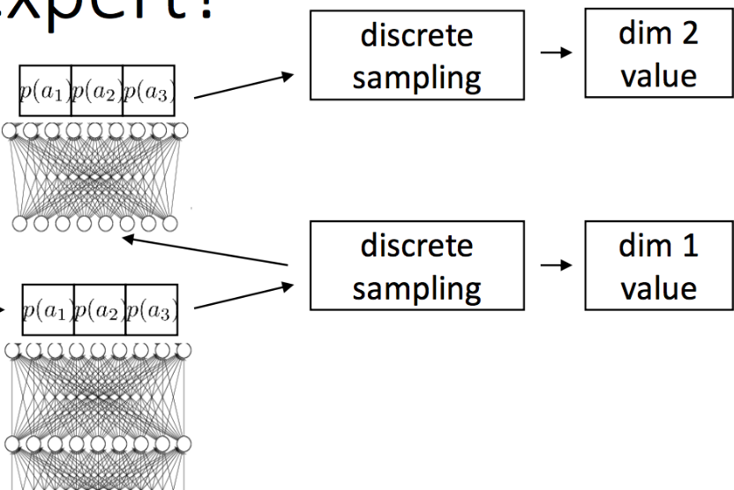
行为克隆
除了分布上的偏移，可能面临的挑战
不具有马尔科夫性质的行为
$π_{θ}(a_{t}|o_{t})$中的行为只取决于当前的观测
$π_{θ}(a_{t}|o_{1},o_{2},…,o_{t})$中的行为取决于所有过去的观测
多模态的行为
输出混合高斯分布
隐变量模型
自回归的离散化

Slide 11
逆强化学习
张伟楠 – 上海交通大学

Slide 12
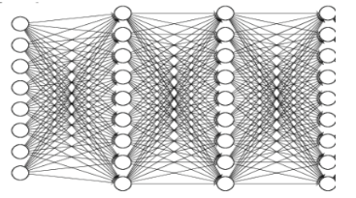
逆强化学习
正向强化学习
逆强化学习
给定
状态 $s∈S$
动作 $a∈A$
奖励函数 $r(s,a)$
可能给出
状态转移 $p(s′|s,a)$
学习最优策略
$$π^{∗}(a|s)$$
给定
状态 $s∈S$
动作 $a∈A$
可能给出
状态转移 $p(s′|s,a)$
按照策略$π^{∗}(a|s)采样$得到的轨迹$\{τ_{i}\}$
学习$r_{ψ}(s,a)并$使用它学习$π^{∗}(a|s)$
线性奖励函数
神经网络表示的奖励函数
$$s$$
$$r_{ψ}(s,a)$$
其中参数为$ψ$
$$a$$

Slide 13
逆强化学习
最大因果熵逆强化学习（Maximum casual entropy IRL）
首先，找到一个代价函数$\tilde{c}使得$专家策略产生较低代价，而其他策略会产生较高的代价
$$\begin{aligned}\tilde{c}=&IRL\left(π_{E}\right) \\ =&\arg{\max_{c∈C}\left(\min_{π}{−H\left(π\right)+𝔼_{π}\left[c\left(s,a\right)\right]}\right)−𝔼_{π_{E}}\left[c\left(s,a\right)\right]}\end{aligned}$$
然后，通过使用代价函数$\tilde{c}$进行正向强化学习，尝试恢复专家策略
$$\tilde{π}=RL\left(\tilde{c}\right)=\arg{\min_{π}{−H\left(π\right)+𝔼_{π}\left[\tilde{c}\left(s,a\right)\right]}}$$
优势
使用神经网络计算成本函数
局限性
仍需要反复求解马尔可夫决策过程
假设环境已知
Ziebart B D et al. Maximum Entropy Inverse Reinforcement Learning. AAAI. 2008.

Slide 14
生成对抗模仿学习
张伟楠 – 上海交通大学

Slide 15
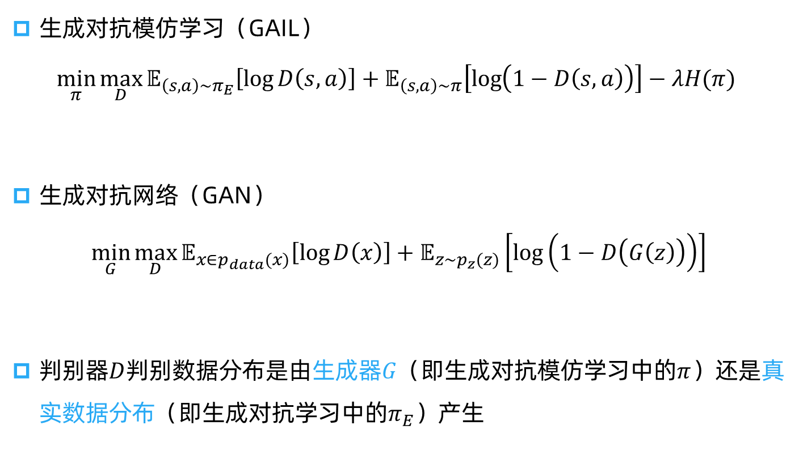
生成对抗模仿学习
生成对抗模仿学习（GAIL）
$$\min_{π}{\max_{D}{𝔼_{\left(s,a\right)\sim π_{E}}\left[\log{D\left(s,a\right)}\right]+𝔼_{\left(s,a\right)\sim π}\left[\log\left(1−D\left(s,a\right)\right)\right]−λH(π)} }$$
生成对抗网络（GAN）
$$\min_{G}{\max_{D}{𝔼_{x∈p_{data}(x)}\left[\log{D\left(x\right)}\right]+𝔼_{z\sim p_{z}(z)}\left[\log\left(1−D\left(G\left(z\right)\right)\right)\right]}}$$
判别器$D$判别数据分布是由生成器$G$（即生成对抗模仿学习中的$π$）还是真实数据分布（即生成对抗学习中的$π_{E}$）产生
Ho J, Ermon S. Generative adversarial imitation learning. NIPS 2016.

Slide 16
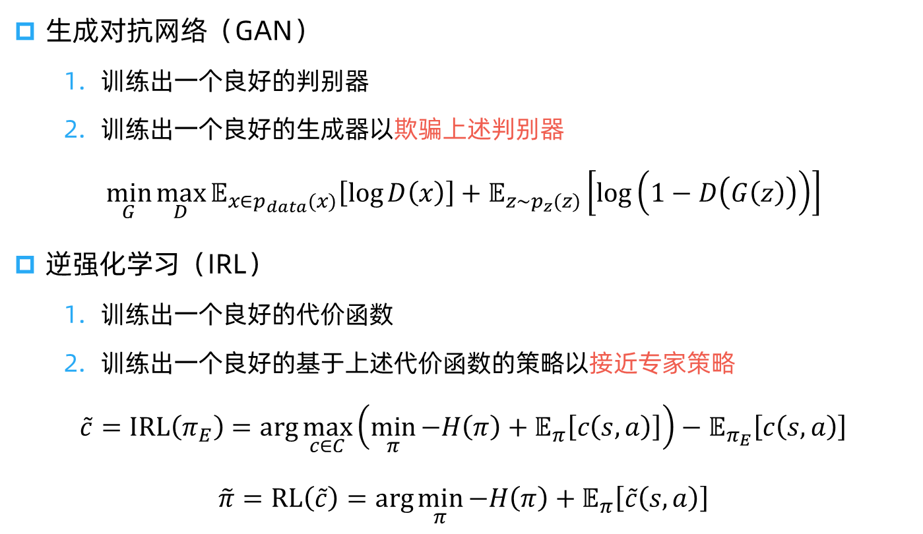
生成对抗网络与逆强化学习之间的联系
生成对抗网络（GAN）
训练出一个良好的判别器
训练出一个良好的生成器以欺骗上述判别器
$$\min_{G}{\max_{D}{𝔼_{x∈p_{data}(x)}\left[\log{D\left(x\right)}\right]+𝔼_{z\sim p_{z}(z)}\left[\log\left(1−D\left(G\left(z\right)\right)\right)\right]}}$$
逆强化学习（IRL）
训练出一个良好的代价函数
训练出一个良好的基于上述代价函数的策略以接近专家策略
$$\tilde{c}=IRL\left(π_{E}\right)=\arg{\max_{c∈C}\left(\min_{π}{−H\left(π\right)+𝔼_{π}\left[c\left(s,a\right)\right]}\right)−𝔼_{π_{E}}\left[c\left(s,a\right)\right]}$$
$$\tilde{π}=RL\left(\tilde{c}\right)=\arg{\min_{π}{−H\left(π\right)+𝔼_{π}\left[\tilde{c}\left(s,a\right)\right]}}$$
http://tsong.me/blog/gan-irl-ebm/

Slide 17
模仿学习的开放式问题
与算法相关的问题
如何泛化复杂条件下的策略？
如何有保证地求得解？
如何根据维度的数量进行扩展？
如何在高维空间中找到全局最优解？如何做最容易？
如何实现多智能体的模仿学习？
如何在逆强化学习中实现增量/主动学习？
表现评估
如何建立模仿学习的评估基准问题？
应该使用什么指标评估模仿学习的表现？

